Slide 1
Operator
연산(계산)을 위해 사용되는 기호

Slide 2
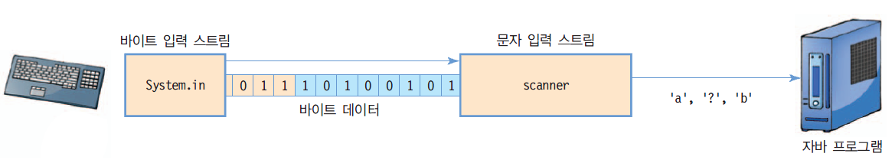
Scanner 클래스를 이용한 입력
Scanner 클래스
  java.util.Scanner 클래스
  Scanner 객체 생성
  import문 필요
    소스 맨 앞줄에 사용
  Scanner에서 키 입력 받기
    Scanner는 입력되는 키 값을 공백으로 구분되는 아이템 단위로 읽음
    공백 문자 :‘\t’,‘ \f’,‘ \r’,‘ ’,‘ \n’
Scanner a = new Scanner(System.in);
import java.util.Scanner;

Slide 3
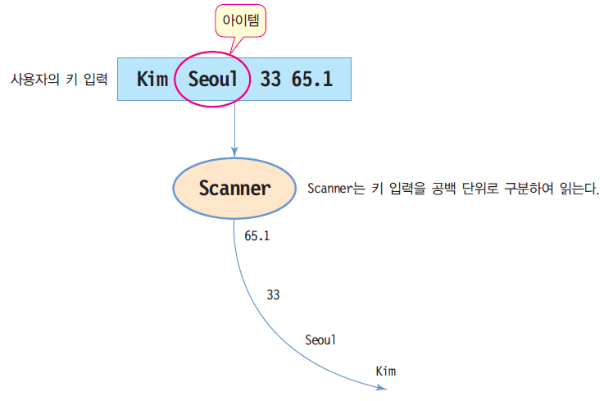
Scanner 클래스를 이용한 입력
Scanner scanner = new Scanner(System.in);
String name = scanner.next(); //문자열
String addr = scanner.next(); // 문자열
int age = scanner.nextInt(); // 정수
double weight = scanner.nextDouble(); // 실수

Slide 4
Scanner 주요 메소드
생성자/메소드 | 설명
String next() | 다음 아이템을 찾아 문자열로 반환
boolean nextBoolean() | 다음 아이템을 찾아 boolean으로 변환하여 반환
byte nextByte() | 다음 아이템을 찾아 byte로 변환하여 반환
double nextDouble() | 다음 아이템을 찾아 double로 변환하여 반환
float nextFloat() | 다음 아이템을 찾아 float로 변환하여 반환
int nextInt() | 다음 아이템을 찾아 int로 변환하여 반환
long nextLong() | 다음 아이템을 찾아 long으로 변환하여 반환
short nextShort() | 다음 아이템을 찾아 short로 변환하여 반환
String nextLine() | 한 라인 전체(‘\n’ 포함)를 문자열 타입으로 반환

Slide 5
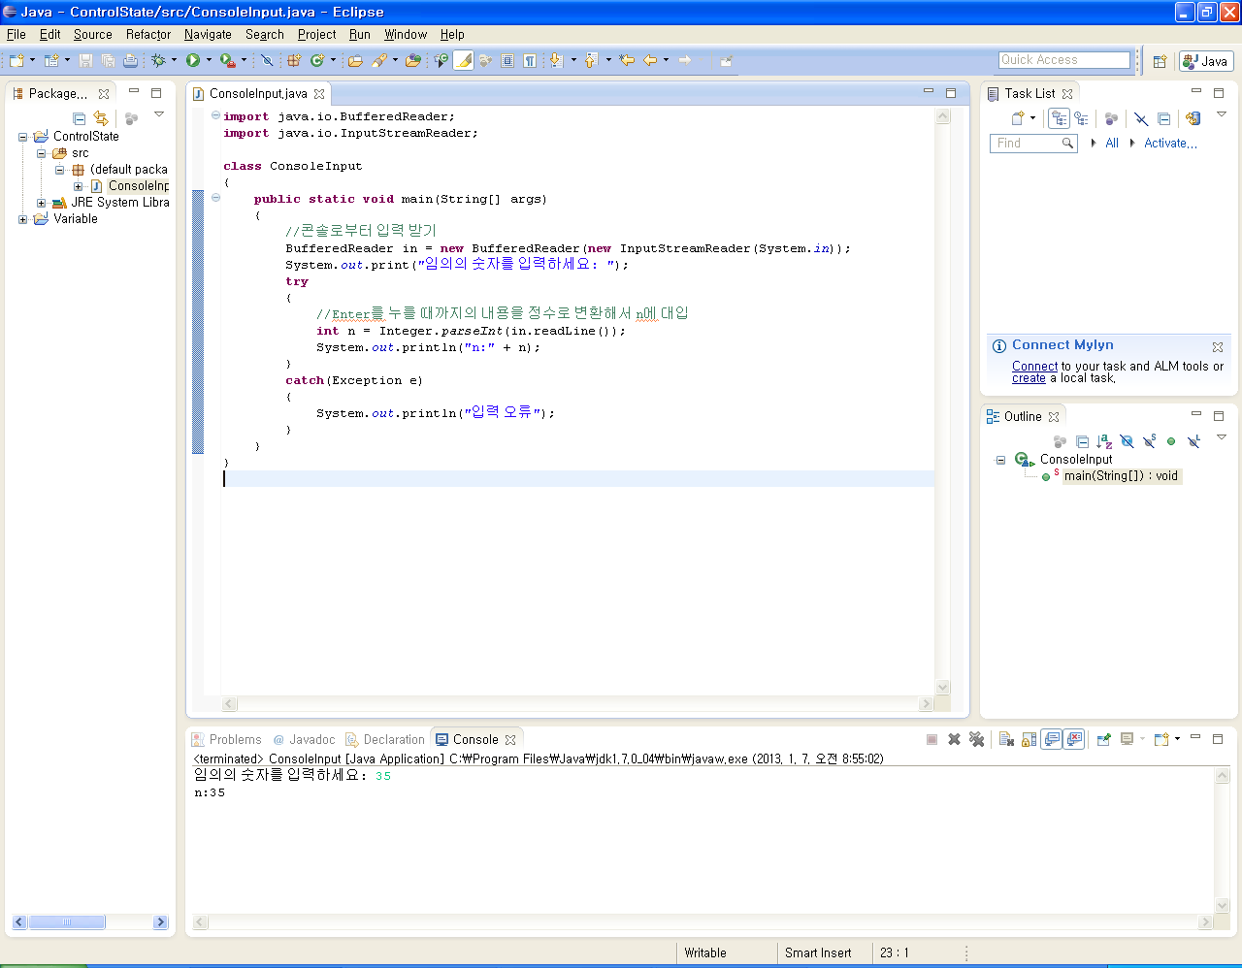
실습-콘솔 입력(ConsoleInput.java)
//Scanner 클래스를 사용하기 위해서 import
import java.util.*;
public class ConsoleInput
{
public static void main(String[] args) {
System.out.print("임의의 숫자를 입력하세요: ");
//키보드로부터 입력받는 Scanner 객체를 생성
Scanner scanner = new Scanner(System.in);
//Enter를 누를 때까지의 내용을 정수로 변환해서 n에 대입
//실수면 nextFloat 이나 nextDouble 문자열이면 next 로 변환
int n = scanner.nextInt();
System.out.println("n:" + n);
scanner.close();
}
}

Slide 6
실습
Scanner를 이용하여 나이, 체중, 신장 데이터를 키보드에서 입력 받아
다시 출력하는 프로그램을 작성
import java.util.Scanner;
public class ScannerExam {
public static void main (String args[]) {
Scanner a = new Scanner(System.in);
System.out.println("나이, 체중, 신장을 빈칸으로 분리하여 순서대로 입력하세요");
System.out.println("당신의 나이는 " + a.nextInt() + “세 입니다.");
System.out.println("당신의 체중은 " + a.nextDouble() +"kg 입니다.");
System.out.println("당신의 신장은 " + a.nextDouble()+ “cm 입니다.");
}
}
나이, 체중, 신장을 빈칸으로 분리하여 순서대로 입력하세요
35 75 175
당신의 나이는 35살입니다.
당신의 체중은 75.0kg입니다.
당신의 신장은 175.0cm입니다.

Slide 7
1. 연산자의 우선 순위와 종류
1) 피 연산자의 개수에 따른 연산자의 종류
  단항 연산자: 피연산자가 1개인 연산자
  이항 연산자: 피연산자가 2개인 연산자
  삼항 연산자: 피연산자가 3개인 연산자
2) 용도에 따른 연산자 우선 순위
종류 | 연산자 | 결합 방향
최우선 | (), [] | ->
단항 연산자 | ++, --, +, -, (type), !, ~ | <-
산술 연산자 | %, /, *, +, - | ->
시프트 연산자 | >>, <<, >>> | ->
관계 연산자 | <, <=, >, >=, ==, != | ->
논리 연산자 | &, ^, |,, ~ &&, || | ->
삼항 연산자 | ? : | <-
대입 연산자 | =, +=, -=, *=, %=, /=, >>=, <<= | <-
콤마 연산자 | ,

Slide 8
2. 최우선 연산자
1) () 연산자
우선 순위 변경을 위해 사용
2) [] 연산자
배열의 크기나 첨자를 나타낼 때 사용

Slide 9
3.단항(Unary) 연산자
1)~ 틸드
1의 보수를 구해주는 연산자.
양수의 1의 보수는 부호는 음수가 되고 절대값은 1증가
음수의 1의 보수는 부호는 양수가 되고 절대값은 1감소
2)!
NOT(true -> false로 false -> true)
Java 언어 에서는 !true -> false
3)부호 +, -
+: 형식적으로 제공
-: 2의 보수 연산자, 부호 바꿈 연산자

Slide 10
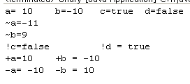
실습(Unary.java)
public class Unary {
public static void main(String args[]) {
int a = 10, b = -10;
boolean c = true, d = false;
System.out.println("a= " + a + "\t b=" + b + "\t c=" + c + "\t d=" + d);
System.out.println("~a=" + ~a);
// -11 1의 보수 연산(양수-> 음수 부호가 바뀌고 1증가됨)
System.out.println("~b=" + ~b);
// 9 음수-> 양수 부호가 바뀌고 1감소됨
System.out.println(“!c=" + (!c) + "\t !d = " + (!d));
System.out.println("+a=" + (+a) + "\t +b = " + (+b));
System.out.println("-a= " + (-a) + "\t -b = " + (-b));
}
}

Slide 11
3.단항(Unary) 연산자
4) 증감연산자: ++, --
일반적으로 단항 연산자는 피 연산자의 오른쪽에 위치하지만 ++와 –연산자는 왼쪽과 오른쪽 모두 가능
++: 피 연산자(operand)의 값을 1 증가
--: 피 연산자(operand)의 값을 1 감소
증감 연산자는 어느 위치에 놓는가에 따라서 연산결과가 달라질 수 있습니다.
증감 연산자를 앞에 놓으면 전위 연산이라 하고 뒤에 놓으면 후위 연산이라고 합니다.
전위 연산은 증감을 먼저 하고 명령을 수행하게 되며 후위 연산은 명령을 수행한 후에 증감을 하게 됩니다.

Slide 12
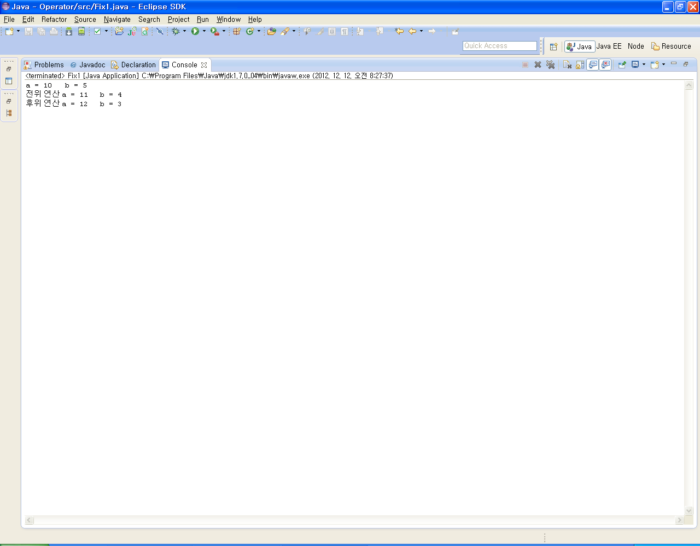
실습(Fix1.java)
public class Fix1 {
public static void main(String args[]) {
int a = 10, b = 5;
System.out.println("a = " + a + "\t b = " + b);
// 전위 연산
++a; // 11
--b; // 4
System.out.println("전위 연산 a = " + a + "\t b = " + b);
// 후위 연산
a++; // 12
b--; // 3
System.out.println("후위 연산 a = " + a + "\t b = " + b);
}
}

Slide 13
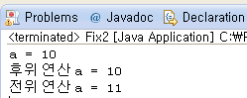
실습(Fix2.java)
public class Fix2 {
public static void main(String args[]) {
int a=10;
System.out.println("a = " + a);
System.out.println("후위 연산 a = " + a++);
// 증감을 하기 전에 명령문을 먼저 처리하므로 10 출력
a = 10;
System.out.println("전위 연산 a = " + ++a);
// 증감을 한 후에 명령문을 처리하므로 11 출력
}
}

Slide 14
4.산술 연산자
사칙연산자(+, -, *, /), 나머지 연산자(%)는 두 개의 피연산자를 가지는 이항연산자이며 산술 연산자는 피 연산자의 크기가 4byte보다 작으면 4byte(int형)로 변환한 다음에 연산을 수행
산술 연산자는 연산을 수행하기 전에 피 연산자들의 데이터 형을 일치 시킨 후 연산을 합니다.
서로 다른 자료형 사이의 연산의 경우에는 더 큰 자료형으로 자료형을 변경해서 연산을 수행합니다.
정수와 정수의 나눗셈을 하면 결과가 정수로 나와야 하므로 몫만 나오게 되며 소수는 버려지게 됩니다.

Slide 15
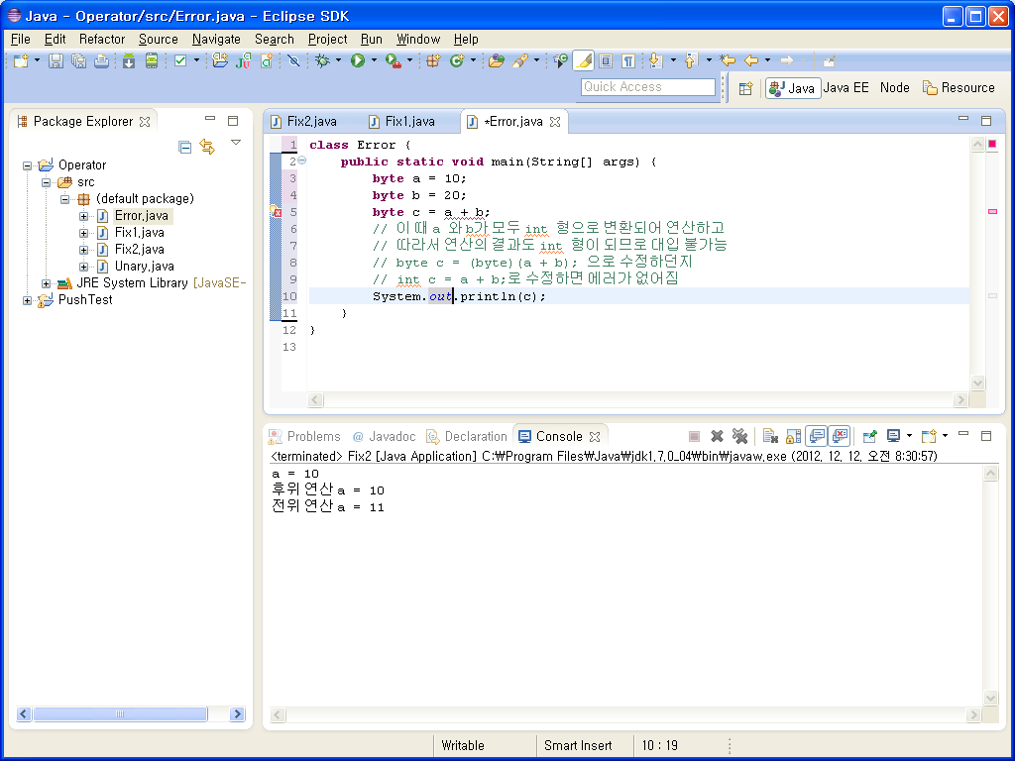
실습(Error.java)
public class Error {
public static void main(String[] args) {
byte a = 10;
byte b = 20;
byte c = a + b;
// 이 때 a 와 b가 모두 int 형으로 변환되어 연산하고
// 따라서 연산의 결과도 int 형이 되므로 대입 불가능
// byte c = (byte)(a + b); 으로 수정하던지
// int c = a + b;로 수정하면 에러가 없어짐
System.out.println(c);
}
}

Slide 16
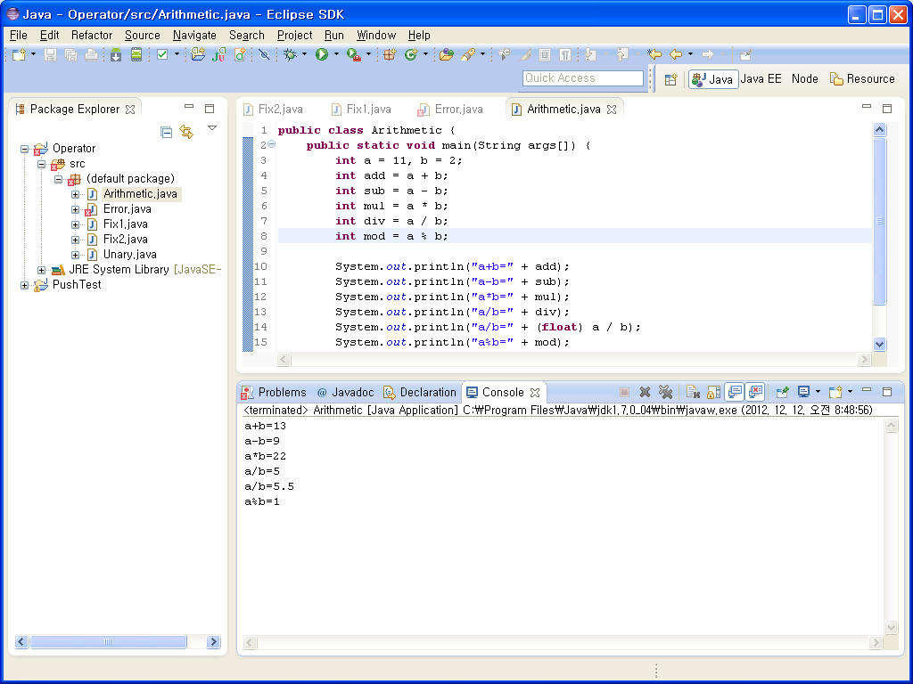
실습(Arithmetic.java)
public class Arithmetic {
public static void main(String args[]) {
int a = 11, b = 2;
int add = a + b;
int sub = a - b;
int mul = a * b;
int div = a / b;
int mod = a % b;
System.out.println("a+b=" + add);
System.out.println("a-b=" + sub);
System.out.println("a*b=" + mul);
System.out.println("a/b=" + div);
System.out.println("a/b=" + (float) a / b);
System.out.println("a%b=" + mod);
}
}

Slide 17
5.Shift 연산자
<<, >>, >>>
Shift 연산자는 정수형 데이터에만 사용할 수 있는데 피 연산자의 각 자리(2진수로 표현했을 때)를 오른쪽 또는 왼쪽으로 이동(shift)한다고 해서 Shift 연산자(shift operator)라고 합니다.
오른쪽으로 n 비트를 이동하면 피 연산자를 2의 n승으로 나눈 것과 같은 결과를 얻을 수 있고 왼쪽으로 n자리를 이동하면 2의 n승으로 곱한 것과 같은 결과를 얻을 수 있습니다.
"<<"연산자의 경우, 피연산자의 부호에 상관없이 자리를 왼쪽으로 이동시키며 빈칸을 0으로만 채우면 되지만, ">>"연산자는 음수인 경우 부호를 유지시켜주기 위해서 음수인 경우 빈자리를 1로 채우게 됩니다.
반면에 ">>>"연산자는 부호에 상관없이 항상 0으로 빈자리를 채워줍니다.
그렇기 때문에, 음수에 ">>>"연산을 행한 후, 10진수로 변환해 보면, 뜻밖의 결과를 얻게 될 것입니다.
"<<", ">>"연산자와는 달리 ">>>"연산자의 결과는 10진수 보다는 2진수로 표현했을 때 기호로서 더 의미를 가지므로, 10진 연산보다는 비트연산(2진 연산)에 주로 사용됩니다.
[참고]여기서 숫자 n의 값이 자료형의 bit수 보다 크면 자료형의 bit수로 나눈 나머지만큼만 이동합니다.
예를 들어 int형의 경우, 4byte(32bit)이므로 자리수를 32번 바꾸면 결국 제자리로 돌아오기 때문에, 1000 >> 32는 수행하면 아무 일도 하지 않아도 됩니다.
1000 >> 35는 35를 32로 나눈 나머지인 3만큼만 이동하는 1000 >> 3을 수행합니다.

Slide 18
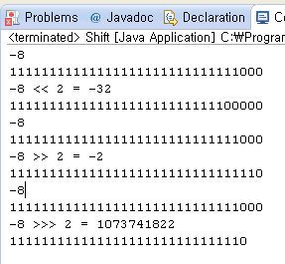
실습(Shift.java)
public class Shift
{
public static void main(String args[])
{
int temp; // 계산 결과를 담기 위한 변수
System.out.println(-8);
System.out.println(Integer.toBinaryString(-8));
// Integer.toBinaryString은 매개변수를 2진 문자열로 변경해주는 메소드 입니다.
temp = -8 << 2;
System.out.println( "-8 << 2 = " + temp);
System.out.println(Integer.toBinaryString(temp));
System.out.println(-8);
System.out.println(Integer.toBinaryString(-8));
temp = -8 >> 2;
System.out.println( "-8 >> 2 = " + temp);
System.out.println(Integer.toBinaryString(temp));

Slide 19
실습(Shift.java)
System.out.println(-8);
System.out.println(Integer.toBinaryString(-8));
temp = -8 >>> 2;
System.out.println( "-8 >>> 2 = " + temp);
System.out.println(Integer.toBinaryString(temp));
}
}

Slide 20
6. 관계 연산자
관계 연산자는 이항 연산자로 피 연산자의 크기를 비교하는 연산자
연산의 결과는 true 아니면 false
<, >, <=, >=
  두 피연산자의 크기를 비교하는 연산자입니다.
  기본형 중에서는 boolean형을 제외한 나머지 자료형에 다 사용할 수 있고, 참조형에는 사용할 수 없습니다.
==, !=
  두 피연산자에 저장되어 있는 값이 같은지,또는 다른지를 비교하는 연산자입니다.
  대소비교연산자(<, >, <=, >=)와는 달리 기본형은 물론 참조형에 사용할 수 있습니다.
  기본형의 경우 변수에 저장되어 있는 값이 같은지를 알 수 있고 참조형의 경우 객체의 주소(해시) 값을 저장하기 때문에 두 개의 피연산자(참조변수)가 같은 메모리의 주소를 가리키는 지 알 수 있습니다.
  기본형과 참조형 간에는 저장되는 데이터가 다르기 때문에 등가비교 연산자(==,!=)의 피연산자로 기본형과 참조형을 함께 사용할 수는 없습니다.

Slide 21
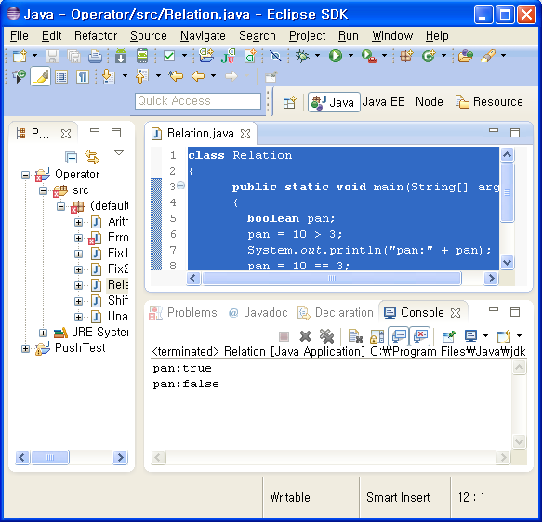
실습(Relation.java)
public class Relation
{
public static void main(String[] args)
{
boolean pan;
pan = 10 > 3;
System.out.println("pan:" + pan);
pan = 10 == 3;
System.out.println("pan:" + pan);
}
}

Slide 22
7.논리 연산자
논리 연산자는 이항 연산자로 조건의 참, 거짓을 비교하는 조건 논리 연산자와 비트 단위로 연산을 수행하는 비트 논리 연산자로 나뉘게 됩니다.
||, && 연산자(조건 논리 연산자)
  ||, && 연산자는 피연산자로 boolean형 또는 boolean형 값을 결과로 하는 조건식 만을 허용
  조건문과 반복문에서 조건식간의 결합에 사용
  그리고, "&&"가 "||" 연산보다 우선순위가 높으므로 한 조건식에 "&&"와 "||" 가 함께 사용될 때는 괄호를 사용해서 우선순위를 명확히 해주는 것이 좋습니다.
  || (OR결합) - 피연산자 중 한 쪽만 true이면 true를 결과로 얻게 됩니다.
  &&(AND결합) - 피연산자 양쪽 모두 true이어야 true를 결과로 얻게 됩니다.
  Dead Code: 결코 수행될 수 없는 코드로 ||의 앞쪽 조건이 참이되면 뒤의 조건은 조사할 필요가 없어지며 &&의 앞쪽 조건이 거짓이면 뒤의 조건은 조사할 필요가 없어집니다. Don’t Care라고도 합니다.

Slide 23
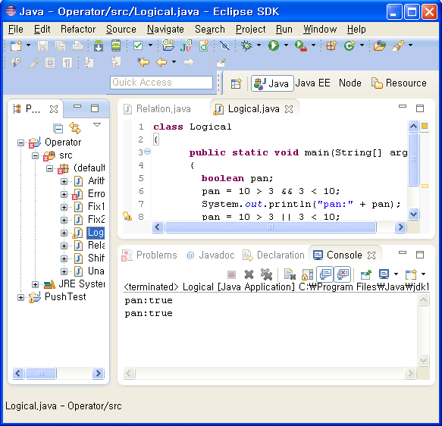
실습(Logical.java)
public class Logical
{
public static void main(String[] args)
{
boolean pan;
pan = 10 > 3 && 3 < 10;
System.out.println("pan:" + pan);
pan = 10 > 3 || 3 < 10;
System.out.println("pan:" + pan);
}
}

Slide 24
7.논리 연산자
|, &, ^, ~ 연산자(비트 논리 연산자)
  피연산자끼리 이진 비트연산을 수행해서 결과를 정수로 돌려주는 연산자
  실수형인 float와 double을 제외한 모든 숫자형(정수형)에 사용가능
  |(OR연산자) - 피연산자 중 한 쪽의 값이 1이면, 1을 결과로 1을 얻고 그 외에는 0을 얻게됩니다.
  &(AND연산자) - 피연산자 양 쪽이 모두 1이어야 1을 결과로 얻고 그 외에는 0을 얻게 됩니다.
  ^(XOR연산자) - 피연산자의 값이 서로 다를 때만 1을 결과로 얻고 그 외에는 0을 얻게 됩니다.
  ~(NOT 연산자) – 1의 보수를 구해주는 연산자

Slide 25
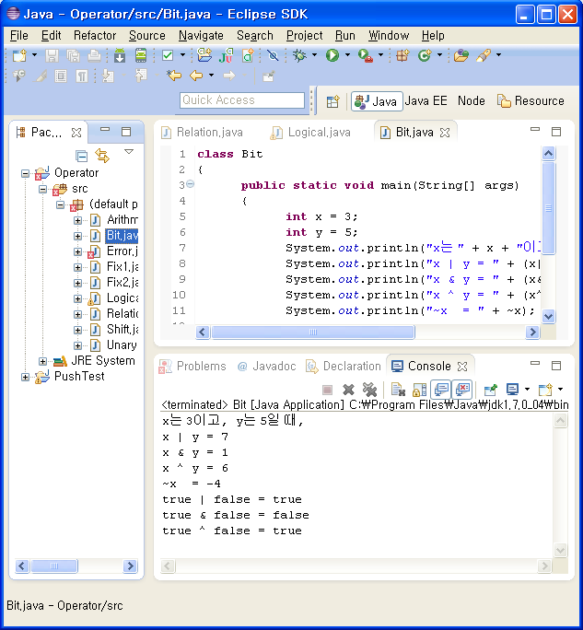
실습(Bit.java)
public class Bit
{
public static void main(String[] args)
{
int x = 3;
int y = 5;
System.out.println("x는 " + x + "이고, y는 " + y +"일 때, ");
System.out.println("x | y = " + (x|y));
System.out.println("x & y = " + (x&y));
System.out.println("x ^ y = " + (x^y));
System.out.println("~x = " + ~x);
System.out.println("true | false = " + (true|false));
System.out.println("true & false = " + (true&false));
System.out.println("true ^ false = " + (true^false));
}
}

Slide 26
8.삼항 연산자
삼항 연산자는 조건 연산자라고도 하며 3개의 피연산자를 필요로 하게 되는데 첫 번째 피연산자는 조건이며 두 번째 피연산자는 조건이 true일 때 반환 값 세 번째 피연산자는 조건이 false일 때 반환 값입니다.
기본형식
조건식? 식1: 식2

Slide 27
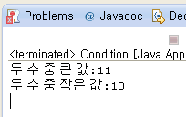
실습(Condition.java)
public class Condition {
public static void main(String[] args) {
int a = 10, b = 11;
int max, min;
max = a > b ? a : b;
min = a < b ? a : b;
System.out.println("두 수 중 큰 값:" + max);
System.out.println("두 수 중 작은 값:" + min);
}
}

Slide 28
9. 대입 연산자
대입 연산자는 변수에 값 또는 수식의 연산결과를 저장하는데 사용됩니다.
대입연산자의 왼쪽에는 반드시 변수가 위치해야 하며, 오른쪽에는 리터럴이나 변수 또는 수식이 올 수 있습니다.
대입 연산자는 모든 연산자들 중에서 가장 낮은 연산순위를 가지고 있기 때문에 제일 마지막에 수행됩니다.
연산진행방향이 오른쪽에서 왼쪽이기 때문에 x=y=3; 에서 y=3이 먼저 수행되고 그 다음에 x=y가 수행됩니다.
대입연산자는 다른 연산자와 결합하여 "op="와 같은 방식으로 사용될 수 있다. 예를 들면, i = i + 3은 i +=3과 같이 표현될 수 있습니다.

Slide 29
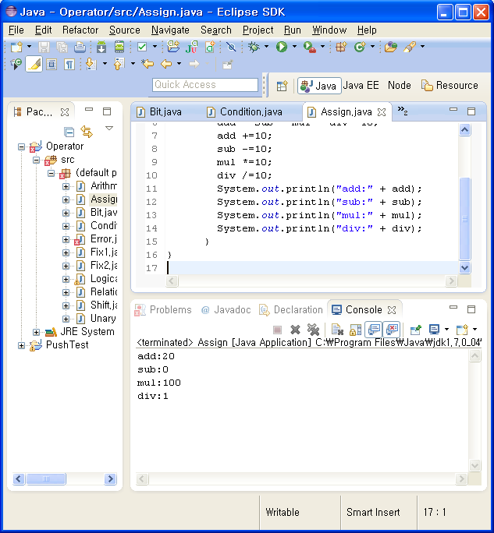
실습(Assign.java)
public class Assign
{
public static void main(String[] args)
{
int add,sub,mul, div;
add = sub = mul = div =10;
add +=10;
sub -=10;
mul *=10;
div /=10;
System.out.println("add:" + add);
System.out.println("sub:" + sub);
System.out.println("mul:" + mul);
System.out.println("div:" + div);
}
}

